Slide 1
SCUM UPDATE3
ROS2 Object Detection and Tracking in field Autonomous Vehicles

Slide 2
What you have done this week.
YOLO
Node detection
Depth camera
Testing on road
Node estimate pose

Slide 3
What you have done this week.
YOLO
Node detection
Depth camera
Testing
Node estimate pose

Slide 4
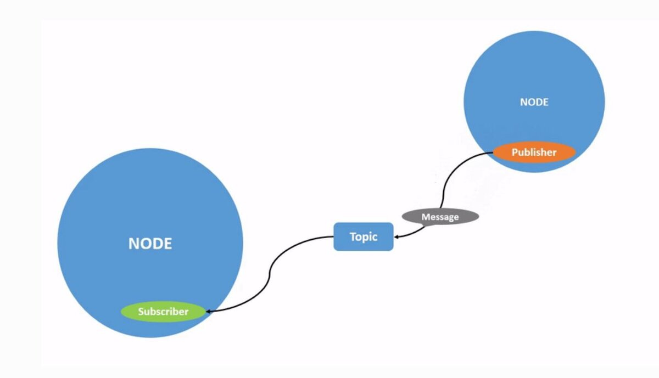
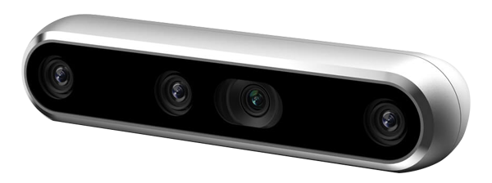

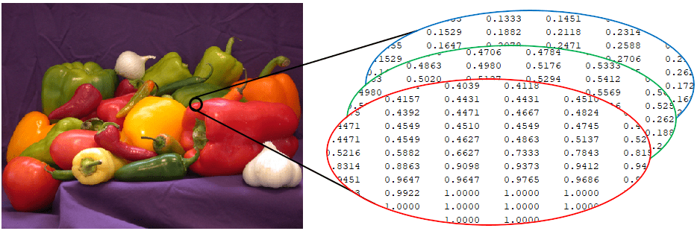
QOS
-Ros2 publish ข้อมูลจำนวนมากและเร็วแล้วหากไปเจอ node to cpu ไม่ว่างมากๆเช่น
1280x720x3x30 fps

Slide 5
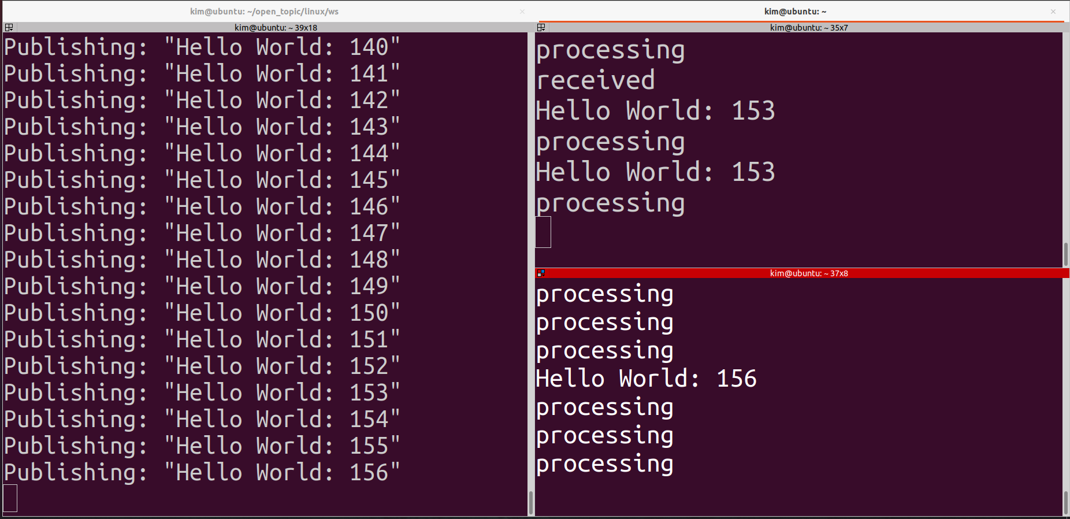
QOS
Sub Node with time sleep
Sub Node normal

Slide 6
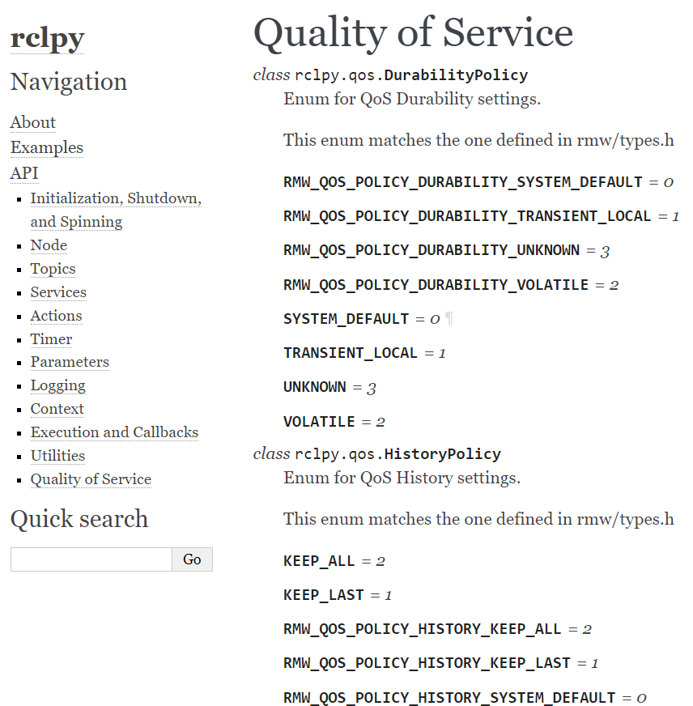
QOS

Slide 7
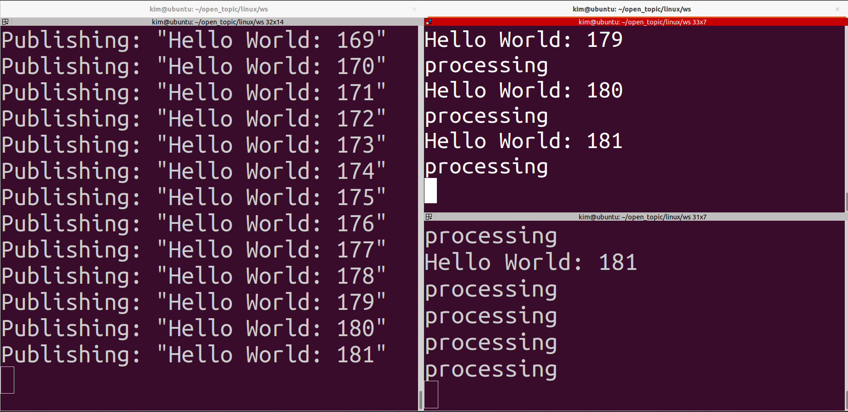
QOS

Slide 8
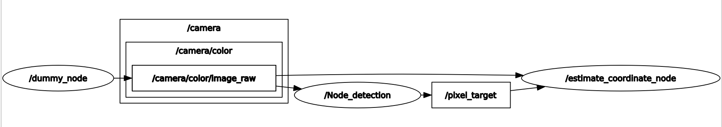
Node detection

Slide 9
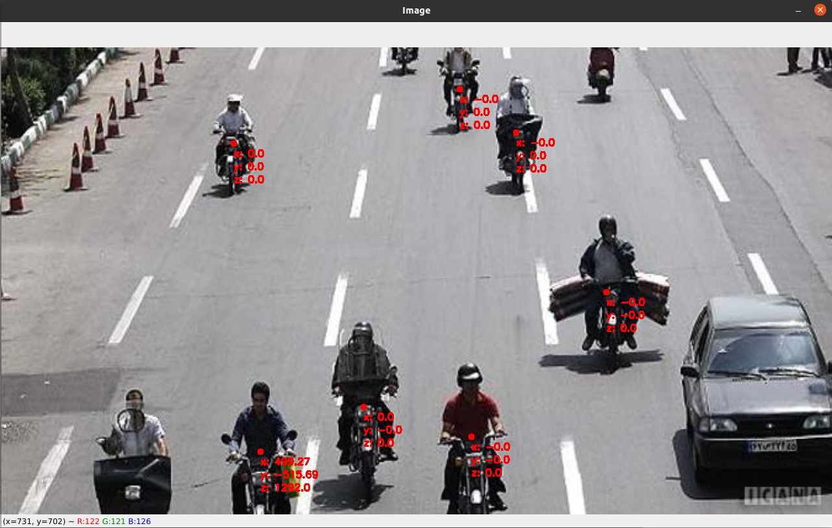
Node detection

Slide 10
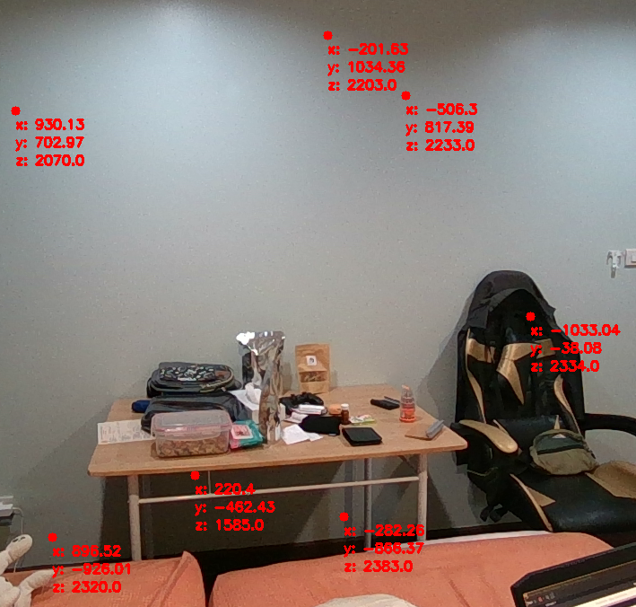
estimate pose
y
y
X
X

Slide 11
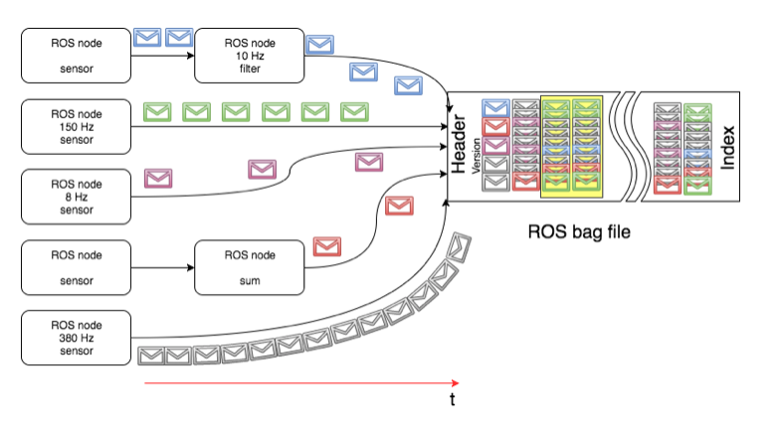
Ros bag

Slide 12
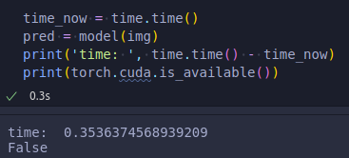

What blocks you.
No gpu on VM
Ros bag file record image and depth
30 fps size 2 GB disk/min

Slide 13
What you will do next week.
ทำ rosbag เพื่อ record ผลตาง
หาตัว harddisk มาในการบันทึก file
หา usb capable ที่ยาวมากกว่า 3m มาในการเชื่อมกล้องจากหลังคาของรถ
ยืมคอมอ.น็คในการทำ object detection
ดู perfomace ของ model ที่เลือกมา

Slide 14
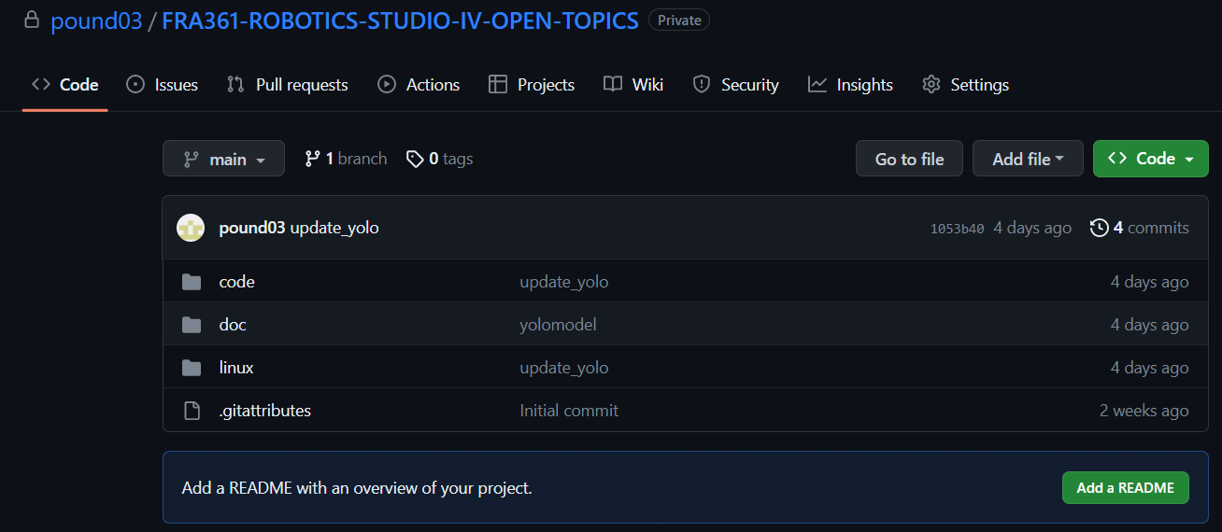
Proof of work

